Slide 1
Фізкультхвилинки у початковій школі
Вчитель початкових класів
Петропавлівської ЗОШ І-ІІІст.№2
Шугай М.А.

Slide 2
Зміст Вступ 1. Орієнтовні вправи для розвитку дихання 2.Комплекс вправ гімнастики для очей 3.Вправи для профілактики короткозорості 4.Фізкультхвилинки з віршованими текстами 5.Орієнтовні вправи для фізхвилинок Література Посилання на музичні відео-фізкультхвилинки для дітей

Slide 3
Вступ
Дуже важлива роль у збереженні високої працездатності протягом уроку належить фізкультхвилинкам.
Фізкультхвилинками прийнято називати проведення вправ у класі під час уроку, а також при виконанні домашніх завдань.
Мета проведення фізкультурної хвилинки - підвищити або утримати розумову працездатність дітей на уроках, забезпечити короткочасний активний відпочинок для школярів під час занять, коли значну навантаження випробовують органи зору і слуху; м'язи тулуба, особливо спини , що знаходяться в статичному стані; м'язи кисті працюючої руки. Вправи складено так, щоб при їх виконанні були охоплені різні групи м’язів. Вона необхідна для збереження здоров'я учнів, для того, щоб підняти їм настрій, посилити крово- і лімфообмін застійних ділянок в організмі дитини, зняти статичну напругу.
Існують різні форми проведення фізкультхвилинок:
•рухлива гра;
• імітація трудових дій;
• проголошення скоромовок, що супроводжується діями;
• фізкультхвилинки у формі психофізичної гімнастики, коли діти мімікою, жестами і рухами зображують різних тварин.

Slide 4
Крім того, вони благотворно впливають на організм учнів. Фізкультхвилинки є ефективним засобом відновлення розумової працездатності молодших школярів, запобігають розвитку втоми, порушенню постави, знижують статичне навантаження.
Для того щоб фізкультхвилинка давала універсальний профілактичний ефект, вона повинна включати вправи на активізацію скелетних м'язів (нахили тулуба, обертання головою), м'язів нижніх кінцівок (присідання, тильні і підошовні згинання стоп); останні важливі для запобігання застійних реакцій кровообігу в нижніх кінцівках і органах малого тазу. Не слід забувати і про вправи для поліпшення мозкового кровообігу. Для профілактики перевтоми очей і розвитку короткозорості рекомендуються вправи, спрямовані на зміцнення очних м'язів.
Для підвищення ефективності фізкультурних хвилинок доцільно використовувати музичний супровід.

Slide 5
Орієнтовні вправи для розвитку дихання
1. Руки вгору, вниз, промовляти звуки „Ш”, „Ж”, видихаючи повітря.
За рекомендацією Є.В.Давиденка:
1. В. п. – стати рівно, руки вниз.
1-2 – руки в сторони – вдихнути, 3-4 – різко обняти себе руками за плечі – видихнути. Повторити 3-4 рази.
2. В. п. – стати рівно, руки вниз.
1-2 – руки в сторони – вдихнути, 3-4 – присісти, обняти руками коліна – видихнути. Повторити 3-4 рази.
3. Вдихнути широко відкритим ротом, видихнути носом. Повторити 4-5 разів.
4. Дихання через одну ніздрю: вдихнути носом – одна ніздря притиснута пальцем, видихнути ротом. Повторити 3-4 рази.

Slide 6
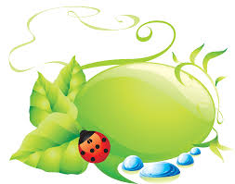
Комплекс вправ гімнастики для очей
1. Швидко покліпати очима, заплющити очі та посидіти спокійно, повільно рахуючи до 5. Повторити 4 -5 разів.
2. Міцно замружити очі. Порахувати до 3, відкрити очі та подивитися вдалечінь. Порахувати до 5. Повторити 4 – 5 разів.
3. У середньому темпі проробити 3 – 4 кругових рухів очима в правий бік, стільки ж само - у лівий. Розслабивши очні м’язи, подивитися вдалечінь – на рахунок 1 – 6. Повторити 1 – 2 рази.
4. Витягнути руку вперед. Подивитися на вказівний палець витягнутої руки на рахунок 1 – 4. Потім перенести погляд вдалечінь на рахунок 1 – 6. Повторити 4 – 5 разів.

Slide 7
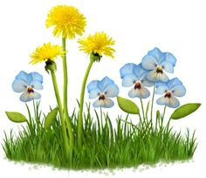
Вправи для профілактики короткозорості
1. В. п. – ноги на ширині плечей, руки в боки.
Кругові рухи руками вперед і назад. Весь час стежити за кінчиком великого пальця. Повторити 3-4 рази.
2. В. п. – сісти на стілець.
Замружити і відкрити очі. Повторити 3-4 рази. Виконувати в середньому темпі.

Slide 8
Фізкультхвилинки з віршованими текстами
1. Навколо дерев весело підемо.
Різні листочки дружно підберемо.
Відразу вгору піднімемо,
А потім їх підкинемо,
Нехай собі летять!
2. Руки в сторону, в кулачок. Розгинай – і на бочок. По колінах вдарим нижче, нижче, нижче. Руки вгору піднімемо вище, вище, вище.

Slide 9
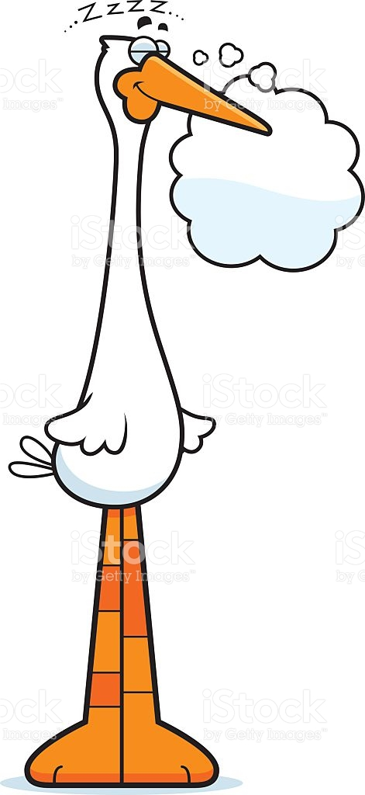
3. Ой ходили журавлі
То великі, то малі.
Сіли собі на ріллі
Та й співають тра-ла-лі.
4. Сильний вітер до землі
Гне дерева молоді.
А вони ростуть, міцніють,
Вгору тягнуться, радіють.
Вітер віє нам в лице;
Захиталось деревце.
Вітерець все тихше, тихше,
Деревце все вище, вище!

Slide 10
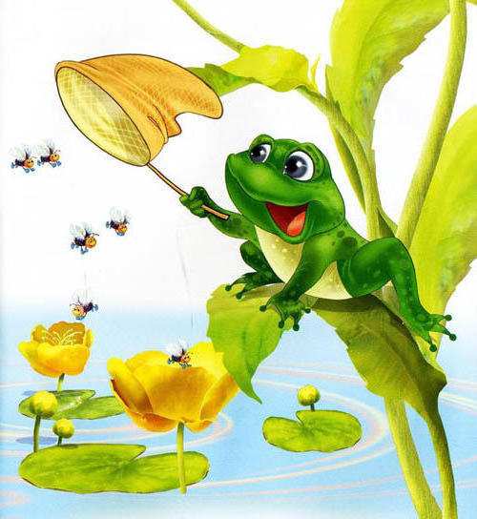
5. Стрибу-стрибу! Скоки-скоки!
Прилетіли дві сороки.
Прискакали жабенята,
Стали у танку кружляти.
Прибігла лисонька –
Заграла на скрипочці.
Скре-ке-ке, ква-ква-ква!
Щоб спочила голова.
6. Встаньте, діти, посміхніться, Землі нашій уклоніться За щасливий день вчорашній. Всі до сонця потягніться, Вліво, вправо нахиліться, Веретенцем покрутіться. Раз присядьте, два присядьте І за парти тихо сядьте.

Slide 11
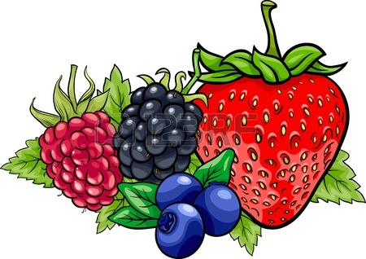
7. Ось до лісу ми дійшли, Ми лісочком йшли,
Потім ми лісочком йшли Малинку знайшли.
І грибочок там знайшли. Дотягнулися, зірвали
Нагнулися, підняли, У кошик поклали
У кошик поклали І рушили далі.
І рушили далі.
Ми лісочком йшли,
Пташеня знайшли.
Нахилилися, підняли,
В гніздечко поклали
І рушили далі.

Slide 12
8. Хто ж там, хто вже так втомився,
І наліво нахилився?
Треба дружно всім нам встати (вийти із-за парт)
Фізкультпаузу почати.
Сонце спить, небо спить (очі закриті долонями)
Навіть вітер не шумить. (присісти)
Рано-вранці сонце встало (відкрити очі, встати, підняти голови,
Всіх промінням привітало. піднятися на носки, руки підвести
угору, розвести в сторони, підвести
угору, помахати руками)
Хмарка сонечко закрила
Слізки срібні зронила. ( закрити обличчя руками)
Ми ті слізки пошукаємо,
У травичці позбираємо. (присідання)

Slide 13
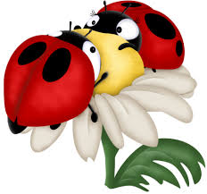
9. Всі піднесли руки – раз! Раз! – і вгору, два! – і вниз
На носках стоїть весь клас. На сусіда не дивись.
Два – присіли, руки вниз, Будемо дружно ми вставати,
На сусіда подивись. Щоб ногам роботу дати.

Slide 14
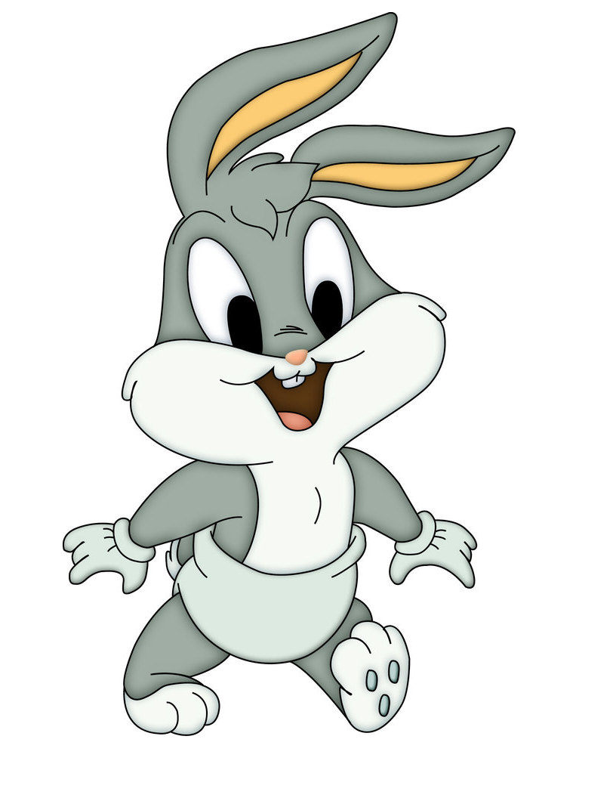
10. Я малюю зайчика для вас – раз! (колові рухи руками над головою)
Це у нього голова – два! (руки кладуть на голову)
Це у нього вуха догори – три! (підняти руки вгору)
Це стирчить у нього хвостик сірий - чотири! (повертати тулуб вправо,
вліво)
Це очиці весело горять – п’ять! (руки до очей біноклем)
1, 2, 3, 4, 5 – нам потрібно спочивать!
Тож піднімемо руки вгору
Та подивимось на зорі.
А тепер всі руки в боки –
Як зайчики – скоки, скоки.

Slide 15
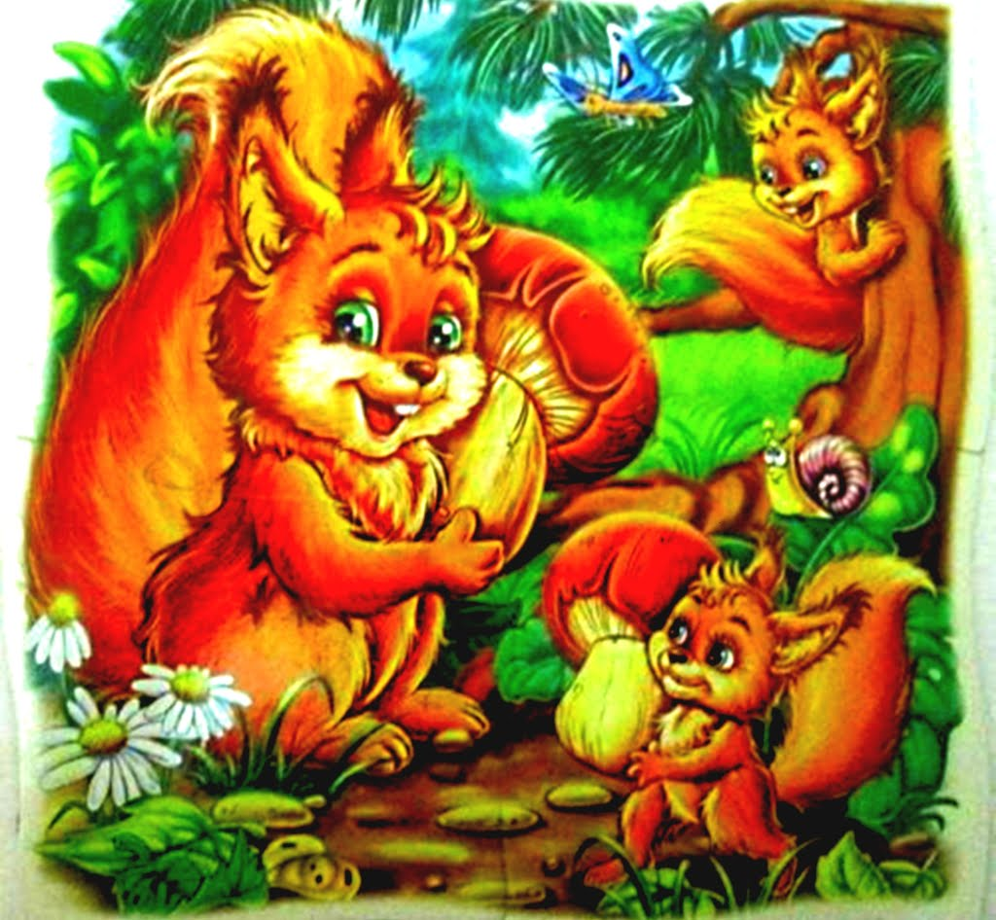
11. Білочки скачуть —
Скік-скік-скік
З ялинки на ліщинку —
Скік-скік-скік.
Стомилися скакати —
В дупло відпочивати.
Руки вгору підніміть.
1, 2, 3, 4, 5.
І повільно опустіть.
1, 2, 3, 4, 5.
Щонайнижче нахиліться.
І, 2, 3, 4, 5.
Станьте рівно, поверніться.
1. 2, 3, 4, 5.
Ви навшпиньки підніміться.
1, 2, 3, 4, 5.
І до сонечка всміхніться.
1, 2, 3, 4, 5.

Slide 16
12. Лі-лі-лі — українці ми малі,
Працювали, потомились,
Відпочити захотілось.
Руки вгору підняли,
Трохи ними потрясли.
Нахилились вліво-вправо
Та цього іще замало.
Руки вгору, руки вниз,
Раз присіли, піднялись,
Головою похитали
Й працювати знов
Почали.
На пальчики встанемо —
До хмарин дістанемо.
Один, два, три, чотири,
До хмарин дістанемо.
Нахиліться стільки раз,
Скільки квіточок у нас.
Один, два, три, чотири, п'ять
Добре вмієм рахувать.
Скільки покажу грибків,
Стільки ви зробіть стрибків.
Один, два, три, чотири, п'яті
Час усім відпочивать.

Slide 17
Орієнтовні вправи для фізхвилинок
1. „Пташка”. Ноги разом, носки в сторону, руки по боках. На рахунок „раз” – піднімаємо руки вгору і піднімаємося на носки. На рахунок „два” – висхідне положення. Руки – як крильця у пташки, яка летить, - вгору-вниз, вгору-вниз.
2. „Годинник”. Ноги разом, руки на поясі. На рахунок „раз”- голову нахиляємо до правого плеча, на рахунок „два” – до лівого. Як годинник – тік-так, тік-так.
3. „Вітрячок”. Ноги на ширині плечей, тулуб нахилено вперед, руки розведені в сторони. „Раз”- права рука піднімається вгору, а ліва вниз, дивимося на праву руку вгору. „Два” – ліва рука піднімається вгору, а права вниз. Дивимося на ліву руку вгору.

Slide 18
4. „Деревце”. Ноги на ширині плечей, руки піднято вгору. На рахунок ”Раз-два” –нахиляємося вправо, на рахунок „три-чотири” – випрямляємося. Вітер подув сильніше, і деревце нахиляється частіше. На рахунок „раз”- вправо, на рахунок „два” – випрямилися, на рахунок „три” – вліво, на рахунок „чотири” –випрямилися.
5. „М’ячик”. Присядь на ногах, руки поклади на колінця. Стрибай, не випрямляючись, як маленький м’ячик, - раз, два, три, чотири...
6. „Паровозик”. Сядь на підлогу, по черзі згинай і розгинай руки і ноги, як паровозик – чух – чух - чух..
7. „Іван-покиван (Ванька-встанька)”. Сядь на підлогу, ноги зігни в колінах, обійми коліна руками. На рахунок „раз-два”- перекат на спину, „три-чотири”- висхідне положення.

Slide 19
8. „Коник”. Стрибай, як маленький коник, високо піднімаючи по черзі кожне коліно; можна стрибати по кругу.
9. „Зайчик”. А тепер до нас завітали зайчики, вони ще маленькі, лапки підігнули до грудей. Їм весело, вони високо стрибають на двох ніжках. І ти стрибай разом із зайчиками.
10. Вихідне положення - сидячи на стільці, руки вздовж тіла розслаблено.
1 – нахил голови назад, 2 – нахил голови вперед.
Вправу виконувати повільно, спину тримати рівно, голову нахиляти як можна далі.
11. Вихідне положення – ноги на ширині плечей, руки вбоки.
Кругові рухи руками вперед і назад.

Slide 20
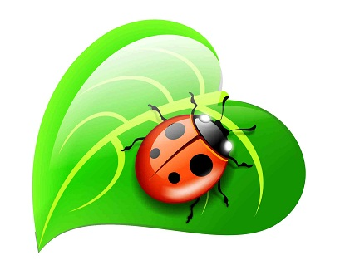
12. Вихідне положення - сидячи на стільці, руки до плечей, лопатки з’єднати.
1 – 2 – нахил вправо, 3-4 – нахил вліво.
13. Вихідне положення – руки на плечі. Відставити праву ногу назад на носок, руки підняти вгору, прогнутися, подивитися на кисті рук, повернутися у вихідне положення. Те саме, починаючи з лівої ноги.
14. Вихідне положення – руки на поясі. Повернути тулуб наліво, руки в бік долонями вгору, повернутися у вихідне положення. Те саме, але в інший бік.

Slide 21
15. Вихідне положення – основна стійка. Підняти вперед праву ногу, зігнуту в коліні. Руками притиснути коліно до грудей, повернутися у вихідне положення. Те саме, починаючи з лівої ноги.
16. Вихідне положення – основна стійка. Поставити праву ногу вперед на носок, підняти руки вперед, стискуючи і розпрямляючи пальці. Праву ногу в бік, руки в сторони, продовжуючи стискувати і розпрямляти пальці. Приставити ногу, опустити руки. Те саме, починаючи з лівої ноги.
17. Рухи тулуба вправо-вліво, вперед-назад, навколо своєї осі.
18. Згинання і розгинання ніг, вставання із сидячого положення і повернення у вихідне положення.

Slide 22
Висновок
Отже,фізкультурні хвилинки необхідно проводити на кожному занятті. Як короткочасні фізичні вправи вони традиційно проводяться в процесі уроків, що вимагають інтелектуального напруження, і призначені для профілактики втоми, викликаного інтенсивними інтелектуальними навантаженнями. Фізкультхвилинки можуть виконувати релаксаційну, комунікативну, розважальну, виховну функції.
Таким чином, для збереження здоров’я дітей при проведенні уроку необхідно використання вчителем елементарної діагностики стомлюваності учнів на уроці та застосування способів зниження втоми, основним з яких є проведення фізкультхвилинок.
Фізкультхвилинки є ефективним засобом підвищення уваги та активності дітей та поліпшення засвоєння ними навчального матеріалу. Ефективність проведення фізкультхвилинок полягає в тому, що після фізкультхвилинки учні стають більш активними, їхня увага активізується, з’являється зацікавленість у подальшому засвоєнні знань.

Slide 23
Література 1. Бойченко Т. та інші. Як виростити дитину здоровою: Посібник для батьків учнів молодшого шкільного віку. – К.: Прем’єр-Медіа, 2001. – 204 с. 2. Монетова О. О. Оздоровчі фізкультпаузи на уроках / Фізичне виховання в школах україни. – 2013. – № 4. – С. 12-15. 3. Старко Ю. М. Позитивний вплив фізкультхвилинок на уроці / Педагогічна майстерня. – 2011. – № 11. – С. 25-26. 4. Сутула В. Фізкультурні хвилинки / Освіта. – 2013. – № 30. –С. 15.

Slide 24
Посилання на музичні відео-фізкультхвилинки для дітей
http://obuchonok.com.ua/fizkulthvylynka
https://www.youtube.com/watch?v=RocWQDx_ROg
https://www.youtube.com/watch?v=8HvWHkDLDqM
https://www.youtube.com/watch?v=CB8knPllLp8
https://www.youtube.com/watch?v=JZaQ-ZBCDME
https://www.youtube.com/watch?v=sliNk-vfeXc
https://www.youtube.com/watch?v=7UIHVxIDc8M
https://www.youtube.com/watch?v=00Qv4xDeDVg
https://www.youtube.com/watch?v=k2aiT2uqWl4

